Slide 1
Estado actual del comercio exterior global
Desafíos para la política exterior de chile
RODRIGO YÁÑEZ BENÍTEZ
SUBSECRETARIO DE RELACIONES ECONÓMICAS INTERNACIONALES

Slide 2
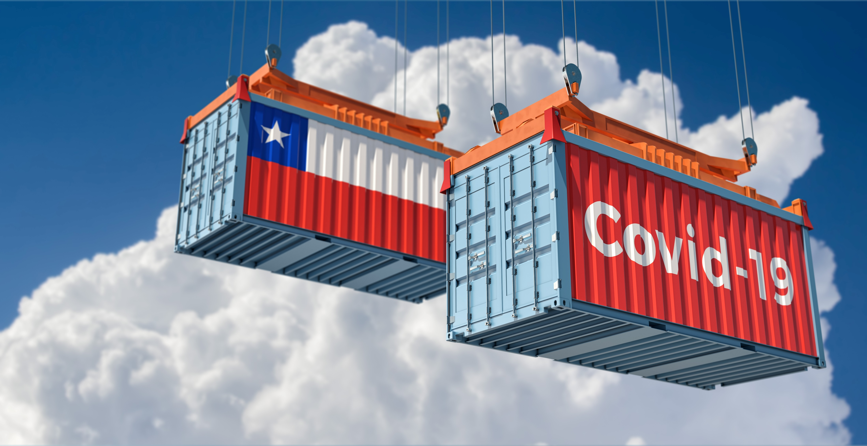
PANORAMA
COMERCIO EXTERIOR GLOBAL en 2020

Slide 3
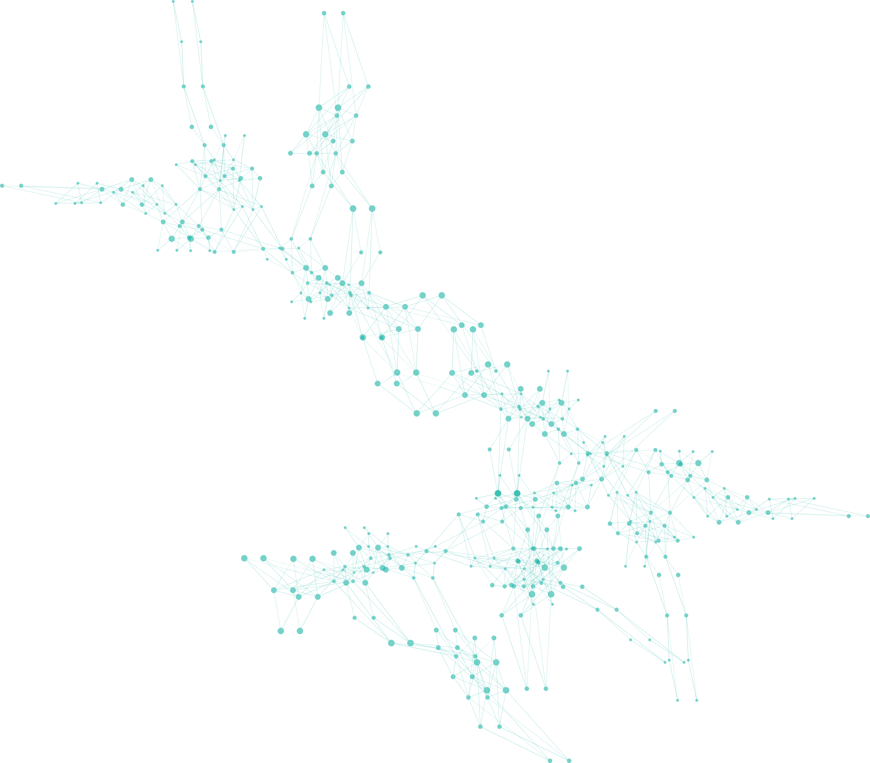
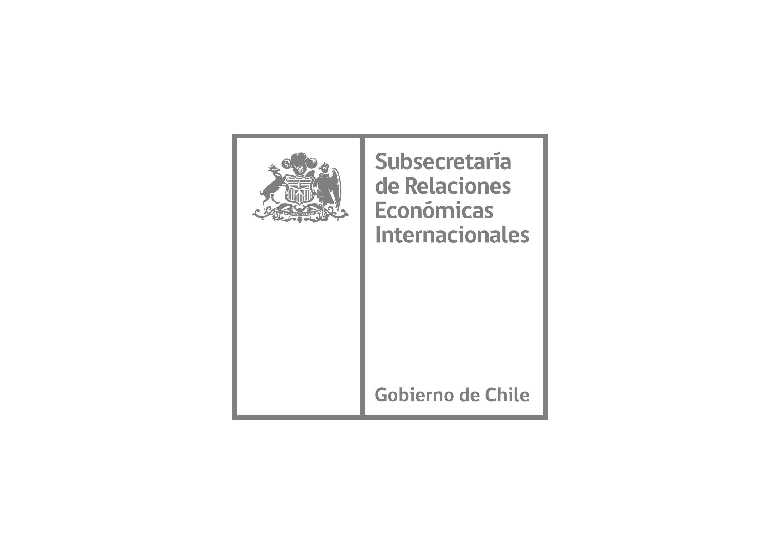
PANORAMA ACTUAL DEL COMERCIO EXTERIOR GLOBAL
PANDEMIA Y CRISIS ECONOMICO-SOCIAL
Interrupciones en las cadenas de abastecimiento en Asia, Europa y América del Norte.
Colapso de los sistemas económicos, altas tasas de desempleo, disminución del ingreso de los hogares
Baja confianza en los mercados y temor ante nuevas olas de contagio.
Cierre total del canal HORECA y el turismo.
Suspensión de actividades de promoción de exportaciones de alto impacto como participación en ferias internacionales, misiones comerciales, encuentros exportadores y ajustes en los programas de apoyo.
Conflictos sociales y tensión geopolítica en diversas regiones del mundo.
Fuente: Departamento de Información Comercial, Dirección de Estudios, SUBREI, con MINTEL y EIU.

Slide 4
PANORAMA ACTUAL DEL COMERCIO EXTERIOR GLOBAL
Renovado PROTECCIONISMO
Renovada tensión político-comercial entre China y Estados Unidos, donde el mayor riesgo es la anulación del acuerdo comercial de Fase Uno, firmado en enero pasado, lo que reanudaría la llamada guerra comercial.
El enfrentamiento más reciente, fue a finales de Julio con la orden de Estados Unidos para el cierre total de las operaciones del Consulado de China en Houston, Texas, a lo que China replicó con el cierre del consulado de EE.UU. en Chengdu.
Se han registrado bloqueos a la exportación y al tránsito por terceros países de insumos básicos para combatir el COVID-19, como equipos de protección personal, medicamentos, aparatos médicos y alimentos. Según el Centro de Comercio Internacional (ITC), desde la irrupción del COVID más de 80 países han levantado restricciones a la exportación de los bienes mencionados.
En respuesta a los trastornos causados ​​por la pandemia, los gobiernos han cuestionado su exposición al comercio mundial, argumentando razones de seguridad nacional y preocupación por la seguridad pública.
Fuente: Departamento de Información Comercial, Dirección de Estudios, SUBREI, con MINTEL y EIU.

Slide 5
PANORAMA ACTUAL DEL COMERCIO EXTERIOR GLOBAL
Impacto de la PANDEMÍA en la empresa exportadora
8 de cada 10 empresas disminuyeron sus exportaciones desde el comienzo de la pandemia.
Ante la caída de las exportaciones, el 91% de las empresas señala haber tomado algún tipo de medida para amortiguar estos impactos:
Búsquedas de nuevos destinos,
Utilización de comercio electrónico como canal de comercialización,
Diversiﬁcación de la producción y
Transformación digital productiva (ej. inclusión de tecnologías como IA, realidad virtual, etc)
El e-commerce emerge como principal herramienta entre las empresas que sufrieron los mayores impactos de la crisis.
Fuente: Departamento de Información Comercial y Análisis de Datos, Dirección de Estudios, SUBREI, con información de INTAL-BID.

Slide 6
¿Qué ha pasado en nuestro comercio exterior?
ENERO-JULIO DE 2020 (US$ millones)
Fuente: Departamento de Información Comercial, Dirección de Estudios, SUBREI. con cifras del Banco Central de Chile.

Slide 7
¿Qué ha pasado en nuestro comercio exterior?
ENERO-JULIO DE 2020 (US$ millones)
Exportaciones
Fuente: Departamento de Información Comercial, Dirección de Estudios, SUBREI. con cifras del Banco Central de Chile

Slide 8
oportunidades Y DESAFÍOS para la región

Slide 9
EXPORTACIONES DE AYSÉN
2019 (US$ millones)
US$ 331 millones
(2019)
Fuente: Departamento de Información Comercial, Dirección de Estudios, SUBREI. con cifras del Servicio Nacional de Aduanas.

Slide 10
Exportaciones de la Región de AYSÉN ENERO - JULIO de 2020, en Millones de Dólares
Principales Subsectores
Exportados por la Región
Fuente: Departamento de Información Comercial y Análisis de Datos, Dirección de Estudios, SUBREI, con cifras del SNA.

Slide 11
Tendencias y oportunidades en un escenario post pandemia
Oportunidades para las exportaciones de Aysén
Durante el año 2019, El 98,7% de las exportaciones de Aysén fueron alimentos, principalmente productos del mar donde destacaron salmones, merluzas, cerezas, congrio dorado y centollas.
A nivel internacional debido a la pandemia se registran grandes hábitos en los cambios de consumo. Por ejemplo, los formatos de alimentos del mar que más han aumentado sus ventas en China tras la pandemia son los snack, precocidos y los “ready to eat”, categorías que se proyecta continúen siendo relevantes en un escenario post pandemia, debido a la forma en que los consumidores y las autoridades sanitarias han reaccionado a los productos del mar en estado fresco.
En este escenario se fundamental fortalecer el marketing de la inocuidad, donde destaquen los atributos de calidad, higiene, seguridad, certificaciones y cuidados de la cadena logística. Sin importar el mercado de destino, estás acciones serán de gran utilidad para conectar con las nuevas necesidades e inquietudes de los consumidores.
Fuente: Departamento de Información Comercial, Dirección de Estudios, SUBREI. Tendencias TIQ.

Slide 12
Tendencias y oportunidades en un escenario post pandemia
Exportaciones de alimentos en la región de Aysén
US$ Millones, Año 2019 (Ene-Dic)
Fuente: Departamento de Información Comercial y Análisis de Datos, Dirección de Estudios, SUBREI. Datos SNA

Slide 13
IMPORTANCIA DE LOS TRATADOS DE LIBRE COMERCIO
EN LAS EXPORTACIONES REGIONALES de CEREZAS FRESCAS
País/Bloque | Arancel General (NMF) | Arancel Preferencial para Chile
China | 10% | 0%
Corea del Sur | 24% | 0%
Ecuador | 25% | 0%
UE | 12% | 0%
MERCOSUR | 10% | 0%
Tailandia | 40% | 0%
Fuente: Departamento de Información Comercial, Dirección de Estudios, SUBREI.
Fuente: Departamento de Información Comercial, Dirección de Estudios, SUBREI.

Slide 14
Acceso a los mercados
Principales aperturas zoo/fito sanitarias en 2019
MIEL Y PRODUCTOS APÍCOLAS E.A.U. y China
PRODUCTOS DEL MAR a China
PERAS Y CITRICOS a China
PLANTAS DE HORTENSIA a Corea del Sur y Japón
SEMILLAS DE SANDÍA a Israel
POLEN DE MANZANO a Uruguay
ROLLIZOS DE EUCALIPTUS NITENS Y PINUS RADIATA a Filipinas
HOMODERIVADOS PORCINOS a Costa Rica
ARÁNDANOS Y PALTAS en India
SEMILLAS DE ESPÁRRAGO a Ecuador
MANZANAS, LECHE Y PRODUCTOS LÁCTEOS a Vietnam
HÍGADO DE CERDO, PLUMAS SECAS DE AVE Y ABEJAS VIVAS a Perú
CEREZAS a Arabia Saudita
TABLEROS CONTRACHAPADOS DE PINUS RADIATA a Marruecos
CARNE DE BOVINO a Corea del Sur
SEMILLAS DE AVENA a Sudáfrica
SEMILLAS DE GIRASOL a Egipto

Slide 15
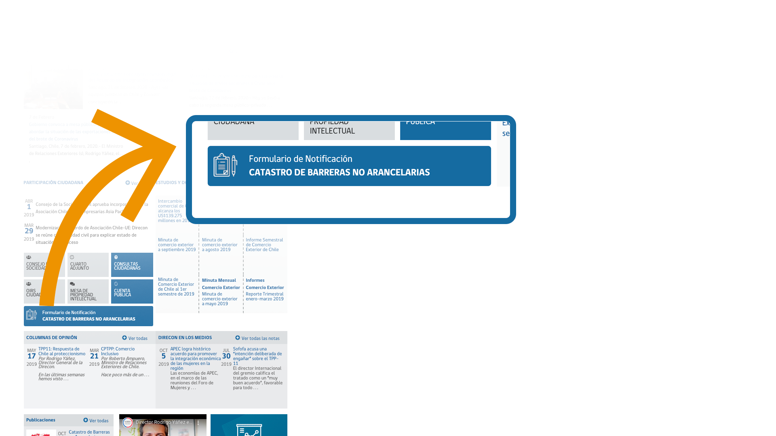
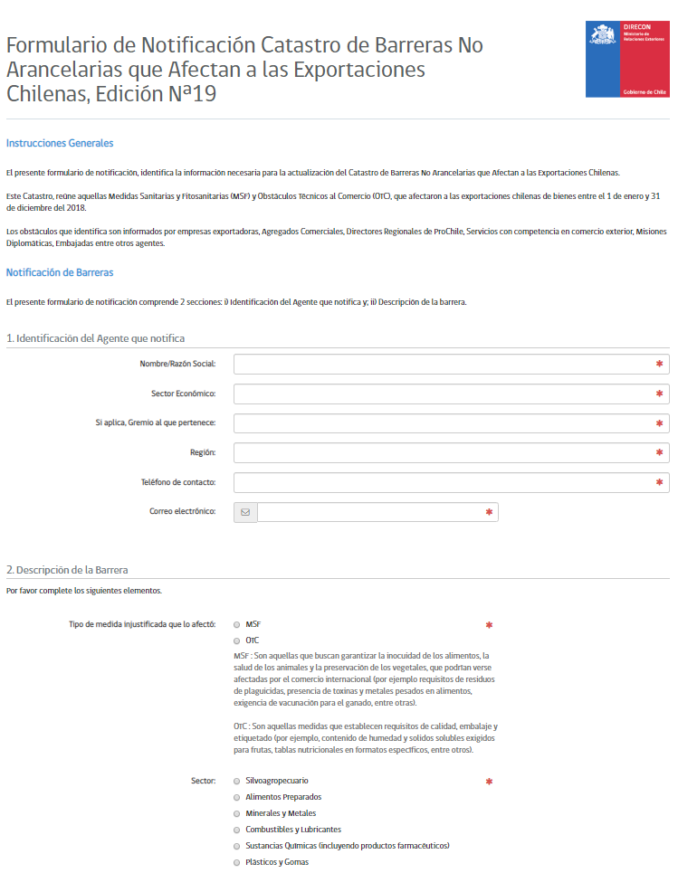
Formulario de notificación
Catastro de barreras no arancelarias
www.subrei.gob.cl/formulariocatastro
Implementamos el
FORMULARIO DIGITAL para informar
BARRERAS COMERCIALES MSF y OTC,
que estén afectando a las exportaciones chilenas.
Insumo para la Décimo Novena Edición del
“Catastro de Barreras No Arancelarias que Afectan a las Exportaciones Chilenas”.

Slide 17
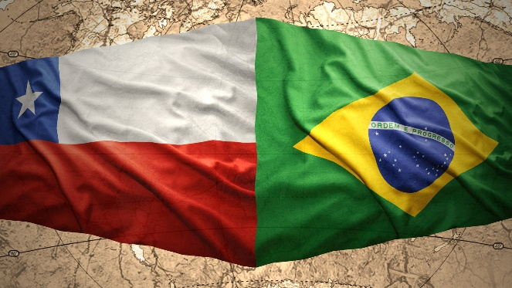
HITOS DE LA RELACIÓN COMERCIAL CHILE - BRASIL
SUBREI
22 años
1996
2016
2018
2018
2018
ACE N° 35
Acuerdo de Cooperación y Facilitación de Inversiones
Protocolo de Inversiones en Instituciones Financieras
Acuerdo de Compras Públicas
Acuerdo de Libre Comercio entre la República de Chile y la República de Brasil
Fuente: Departamento de Información Comercial, Dirección de Estudios, SUBREI.

Slide 18
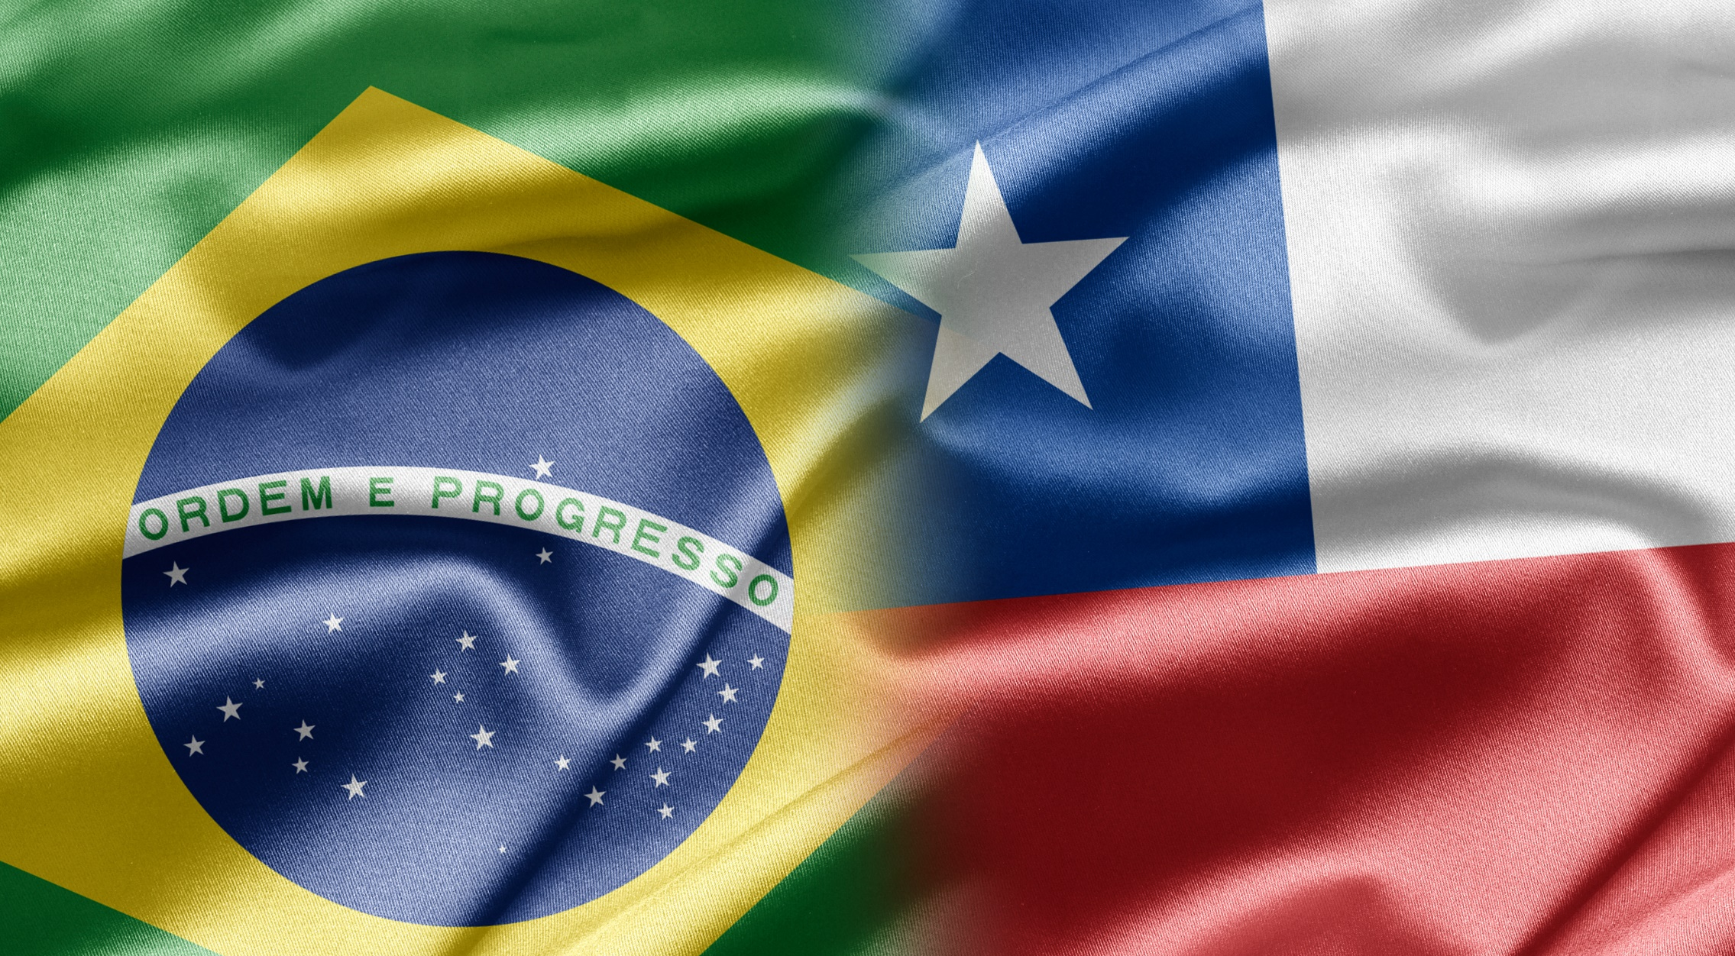
SUBREI
ACE 35 Y SU RELACIÓN CON EL ALC CHILE - BRASIL
Importante complemento al ACE 35, que incorpora nuevos temas de la Agenda internacional y actualiza las disciplinas existentes, dando mayor certeza jurídica
COMERCIO TRANSFRONTERIZO
DE SERVICIOS
COMERCIO DE BIENES
COMITÉ - PYMES
CHILE + BRASIL
RÉGIMEN DE ORIGEN
MEDIO AMBIENTE
RELACIÓN
CHILE-BRASIL
COMITÉS Y SUS REGLAMENTACIONES
OTC Y MSF
MSF Y OTC CHILE
MERCOSUR
GÉNERO
COMITÉ PYMES CHILE MERCOSUR
COMERCIO ELECTRÓNICO
FACILITACIÓN DE COMERCIO
ACE 35
ALC CHILE - BRASIL

Slide 19
| ESTRUCTURA DEL ACUERDO
SUBREI
Capítulo 1: Disposiciones Iniciales y Definiciones Generales | Capítulo 2: Facilitación del Comercio
Capítulo 3: Buenas Prácticas Regulatorias | Capítulo 4: Medidas Sanitarias y Fitosanitarias
Capítulo 5: Obstáculos Técnicos al Comercio | Capítulo 6: Comercio Transfronterizo de Servicios
Capítulo 7: Entrada Temporal de Personas de Negocios | Capítulo 8: Cooperación y Facilitación de Inversiones
Capítulo 9: Inversiones en Instituciones Financieras | Capítulo 10: Comercio Electrónico
Capítulo 11: Telecomunicaciones | Capítulo 12: Contratación Pública
Capítulo 13: Política de Competencia | Capítulo 14: Micro, Pequeñas y Medianas Empresas y Emprendedores
Capítulo 15: Cadenas Regionales y Globales de Valor | Capítulo 16: Comercio y Asuntos Laborales
Capítulo 17: Comercio y Medioambiente | Capítulo 18: Comercio y Género
Capítulo 19: Cooperación Económica Comercial | Capítulo 20: Transparencia
Capítulo 21: Administración del Acuerdo | Capítulo 22: Solución de Controversias
Capítulo 23: Excepciones | Capítulo 24: Disposiciones Finales

Slide 20
Reactivación DEL COMERCIO post pandemia Aporte de nuestra política comercial
A NIVEL REGIONAL
Concluir nuestra presidencia de la Alianza del Pacífico.
Fortalecer la intergración en las cadenas regionales de valor.
Aprobar en el Senado el Acuerdo con Brasil y su respectiva implementación.
A NIVEL MULTILATERAL
Garantizar el flujo de bienes en las cadenas globales de suministro.
Fortalecer el Sistema Multilateral de Comercio (OMC)
A NIVEL NACIONAL
Apoyar fuertemente la reactivación económica a través de nuestra Política Comercial:
Internacionalización de las redes locales de proveedores que han crecido al alero de las grandes industrias exportadoras de Chile, con énfasis en PYMEs, Servicios y empresas lideradas por mujeres.
Fortalecer la presencia de las exportadoras chilenas en las plataformas de eCommerce Transfonterizo.
Atracción de IED en sectores estratégicos como energías limpias, alimentos, nuevas tecnologías y servicios globales.

Slide 21
GRACIAS
RODRIGO YÁÑEZ
SUBSECRETARIO DE RELACIONES ECONÓMICAS INTERNACIONALES

